Slide 1
Eye Tracking 과제제안서
모바일시스템공학과
32174258 조수아
32150658 김성민
32171102 김진호
32165274 황겸신
32152304 송민수

Slide 2
Eye Tracking 목 차
1. 프로젝트 설계배경
2. 프로젝트 산출물
3. 시스템동작 및 개발 환경
4. 시스템동작 테스트 & 검증방법
5. Work Breakdown Structure
6. 설계 및 구조
(Use case Diagram, System Diagram)
7. 조직 구성
8. 요구사항
9. 자원 예측
10. 일정 예측

Slide 3

Eye Tracking 프로젝트 설계배경
사용자 중심 서비스 ↑
1
좋은 서비스는 사람들을 편하게 만들어 줍니다.
개발자들은 이런 서비스를 만드는 것으로 끝내는 것이 아니라
이를 지속적으로 수정, 보완 해주며 더 나은 서비스를 제공하려 노력합니다.
이때 서비스의 수정, 보완은 사용자의 Needs 따라 달라진다고 할 수 있습니다.

Slide 4

Eye Tracking 프로젝트 설계배경
사용자의 Needs
2
사용자의 Needs를 파악하는 방법에는 설문조사, 서비스의 이용 빈도수 등의 방법이 있습니다.
하지만 사용자가 서비스를 이용할 때의 시선 정보를 갖을 수 있다면,
다른 방법들보다도 사용자의 Needs를 파악하는데 좋은 역할을 할 것입니다.

Slide 5
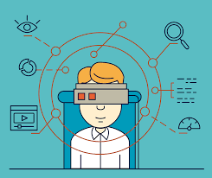
Eye Tracking 프로젝트 설계배경
시선정보
3
기술이 많이 발전하면서 얼굴과 사물을 식별하여 이를 활용하는 사례가 많아지고 있습니다.
따라서 사용자가 보는 화면을 분할, 사람의 시선을 감지하여
분할된 화면 중 어느 구역을 바라보는지에 대한 정보를 얻을 수 있을 것입니다.
이 정보를 이용하여 사용자의 Needs를 파악하는 등 서비스의 질을 향상시킬 수 있을 것입니다.

Slide 6
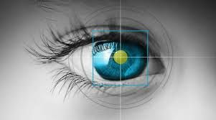
Eye Tracking 프로젝트 산출물
사용자의 눈 식별
1
먼저, 노트북의 카메라를 이용하여
사용자의 얼굴 사진을 일정시간마다 추출합니다.
추출한 사진에서 눈을 식별합니다.

Slide 7
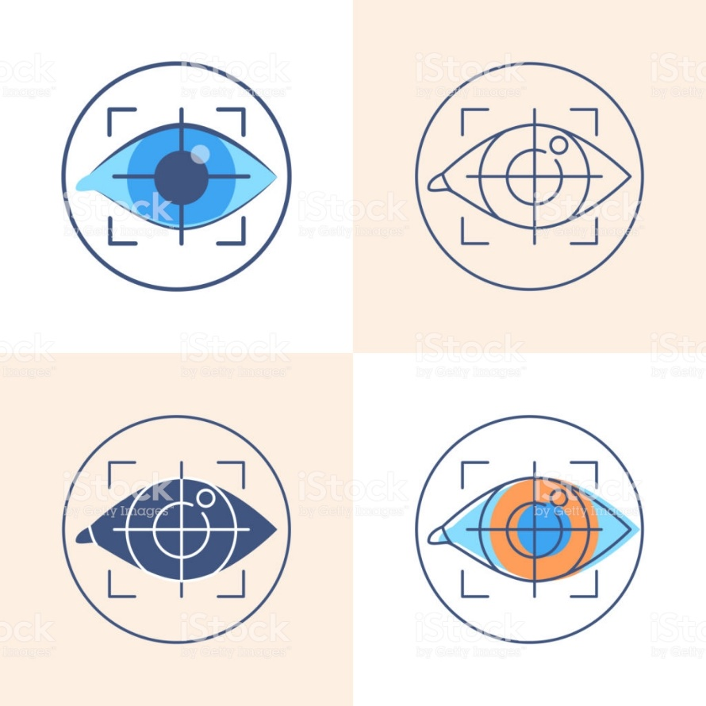
Eye Tracking 프로젝트 산출물
시선 감지
2
화면의 구간을 나누고,
식별된 눈동자의 위치가 어느 구간에 있는지 좌표 형식으로 표현합니다.

Slide 8
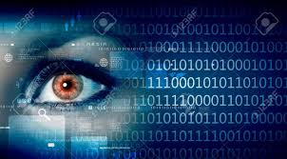

Eye Tracking 프로젝트 산출물
시선 정보 저장
3
계산된 값을 바라본 화면의 정보, 시간 정보와 함께 데이터베이스에 저장합니다.
저장된 값을 분석하여 사용자의 Needs를 파악하여 서비스의 질을 향상시킬 수 있을 것입니다.

Slide 9


Eye Tracking 프로젝트 산출물
최종 산출물
4
소스 코드는 .exe 파일로 변환하여 실행자가 쉽게 실행할 수 있도록 하고,
실행결과, 눈의 좌표는 .xlsx 파일로 저장합니다.

Slide 10

Eye Tracking 개발 환경
데이터베이스
My SQL
1
표준 데이터베이스 질의 언어 SQL을 사용하는 개방 소스의 관계형 데이터베이스 관리 시스템입니다.
매우 빠르고, 유연하며, 사용하기 쉬운 특징이 있습니다.

Slide 11

Eye Tracking 개발 환경
2
PyCharm
2
PyCharm은 JetBrains에서 제작한 Python용 IDE로
기본적인 부분은 IntelliJ IDEA에 기반을 두고 있고, Python 개발 툴로서 사용 합니다.
개발 환경이 Window이고 OpenCV를 써야 하므로 Python으로 개발하기 좋은 툴인 PyCharm을 선택하였습니다.

Slide 12

Eye Tracking 개발 환경
2
OpenCV
(Open Source Computer Vision)
3
OpenCV은 실시간 컴퓨터 비전을 목적으로 한
프로그래밍 라이브러리입니다.
실시간 이미지 프로세싱에 중점을 둔 라이브러리로서
Eye Tracking을 하는 프로젝트에 필수적이라 할 수 있습니다.
Window와 Linux 등에서 사용이 가능한 크로스 플랫폼이며
Python에서 라이브러리 형태로 사용할 수 있어 선택하였습니다.

Slide 13
Eye Tracking 시스템동작 테스트 & 검증방법
한 구역 바라보기
여러 구역 바라보기
1
2
추출 간격
3
한 구역을 일정시간 동안 바라보았을 때,
정확한 위치를 출력하는지 확인.
일정 시간 간격으로 시선을 옮기며,
정확한 위치를 출력하는지 확인.
1초당 얼굴과 눈을 인식하여 눈동자의 위치를 정확하게 출력하는지
확인.

Slide 14
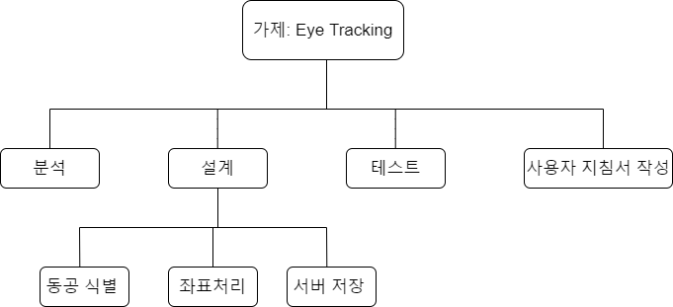
Eye Tracking Work breakdown Structure

Slide 15
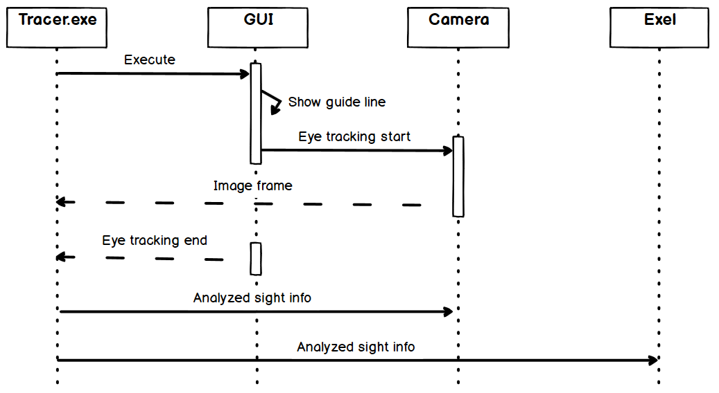
Eye Tracking Use case Diagram

Slide 16
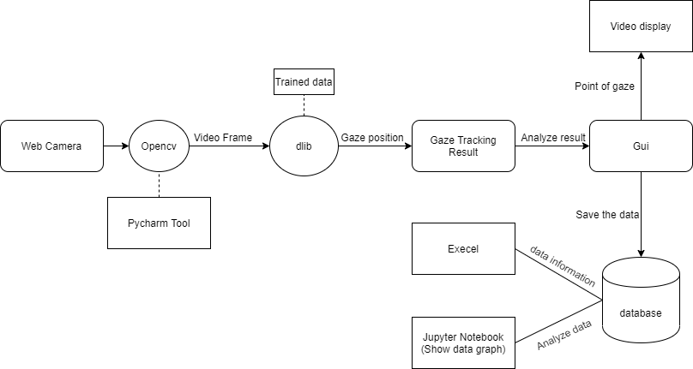
Eye Tracking System Diagram

Slide 17
Eye Tracking 조직 구성
김진호(팀장)
GUI 제작
김성민
데이터 베이스
시선정보 저장
황겸신
GUI 디자인
송민수
프로그래밍
CV2 프로그래밍
Gaze position 추출
조수아
프로그래밍
CV2 프로그래밍
홍채 frame 추출

Slide 18
Eye Tracking functional requirement
FUNCTION # | 기능 요구사항 및 설명
Function1 | Opencv의 VideoCapture 함수 사용하여 사용자 얼굴의 비디오를 캡처한다. 캡처된 frame을 저장하여 분석에 사용할 것이다.
Function2 | dlib.get_frontal_face_detector()을 사용하여 얼굴을 감지한다.
Function3 | dlib.shape_predictor()로 얼굴의 landmark를 구하고 그 중 눈의 points를 사용하기 위해 저장한다.
Function4 | 얼굴에서 눈의 mask를 따와 눈 자체의 width, height, center를 구하여 저장한다.
Function5 | 눈의 mask에서 홍채의 frame을 추출하여 새로 저장한다.
Function6 | 홍채의 frame을 보다 정확히 추출하기 위해 threshold를 구한다.
Function7 | 구해진 threshold로 contour를 구하여 홍채의 윤곽을 파악하는데 사용한다. 정확한 x, y좌표로 홍채의 위치를 표시할 수 있다.

Slide 19
Eye Tracking functional requirement
FUNCTION # | 기능 요구사항 및 설명
Function8 | 추출된 홍채의 좌표와 기준 좌표의 값을 비교하여 눈이 바라보는 영역을 구한다. 기준 좌표는 컴퓨터 화면의 정중앙의 좌표를 말한다.
Function9 | 키보드 입력마다 눈이 바라본 영역의 통계를 데이터 베이스로 보낸다. 사용자가 바라본 컴퓨터 영역의 좌표와 시간정보를 데이터 베이스 mysql을 사용하여 저장한다.
Function10 | 데이터 베이스에 저장된 데이터들은 엑셀 파일로 내보낸다.
Function11 | 데이터 베이스에 내용들을 분석하여 그래프로 나타내고 해당 그래프를 이미지 파일로 저장한다.
Function12 | GUI에는 START, END 버튼이 있어야 하고 사용자의 얼굴이 위치할 곳의 가이드라인을 제시해야한다.
Function13 | GUI의 START 버튼이 눌리면 eye tracking 기준이 될 시선정보를 입력받을 때까지 전체화면으로 eye tracking창을 띄운다.
Function14 | GUI의 END 버튼이 눌리면 시선 분석 그래프가 떠야 한다.

Slide 20
Eye Tracking Non Functional Requirement
FUNCTION # | 기능 요구사항 및 설명
Function1 | 프로그램을 통하여 사용자의 정보를 수집한다는 동의를 얻어야 한다.
Function2 | 프로그램은 다른 서비스의 백그라운드에서 사용될 수 있도록 한다.
Function3 | Python으로 작성된 코드는 .exe 형식의 실행가능한 프로그램으로 만든다.
Function4 | 프로그램을 실행하면 노트북 카메라를 통하여 사용자의 얼굴을 캡처하고 캡처한 얼굴에서 눈을 식별한다.
Function5 | 식별한 눈에서 동공이 어느 곳을 향해 있는지 화면에 표시한다.
Function6 | 인식된 동공의 좌표를 이용하여 분할한 화면 영역 중 어느 부분을 보는지에 대한 정보를 추출한다.
Function7 | 시간정보, 앞서 추출한 사용자의 시선정보와 해당 서비스 화면이 데이터베이스에 전달되어야 하고 저장된 데이터를 배포자가 엑셀 파일로 알 수 있도록 한다.

Slide 21
Eye Tracking Non Functional Requirement
FUNCTION # | 기능 요구사항 및 설명
Function8 | 프로그램 사용자의 올바른 자세를 위한 가이드 라인이 있어야 한다.
Function9 | 측정이 끝난 후 결과를 그래프화 하여 사용자에게 보여준다.

Slide 22
Eye Tracking 단위 Test -OpenCV-
FUNCTION # | 단위 Test
Test 1 | 웹캠이 실행되어 설정한 frame이 나타난다. 화면에 나타날 경우 PASS 화면에 나타나지 않을 경우 FAIL
Test2 | 웹캠 frame에 나타난 사용자의 얼굴을 검출하여 해당 위치를 표시한다. 사용자의 얼굴을 검출하여 올바른 위치에 표시할 경우 PASS 얼굴을 검출하지 못하거나, 올바른 위치에 표시하지 않을 경우 FAIL
Test3 | 학습된 모델 데이터파일을 활용하여 검출된 사용자의 얼굴을 68개의 점으로 나타낸다. 68개의 점이 눈, 코, 입 등의 지정된 위치에 올바르게 표시될 경우 PASS 68개의 점이 나타나지 않거나, 지정된 위치에 표시되지 않을 경우 FAIL

Slide 23
Eye Tracking 단위 Test -OpenCV-
FUNCTION # | 단위 Test
Test4 | Test 3 결과에서 나온 눈의 위치를 이용하여 eye frame을 구할 수 있다. 사용자의 eye frame을 추출 성공한 경우 PASS 사용자의 eye frame을 추출 실패할 경우 FAIL
Test5 | Test 4 결과에 의한 eye frame을 threshold 처리하여 홍채의 좌표를 구한다. 올바른 위치의 홍채의 좌표가 표시되면 PASS 올바른 위치의 홍채의 좌표가 표시되지 않으면 FAIL
Test6 | 인식된 사용자 홍채의 좌표를 이용하여 동공의 중심 좌표를 구한다. 사용자가 바라보는 영역이 표시되면 PASS 사용자가 바라보는 영역이 표시되지 않거나 아무 영역이 표시되지 않으면 FAIL
Test7 | 사용자의 홍채 좌표와 동공 중심 좌표의 비율을 통해 바라보는 영역을 나타낸다. 사용자가 바라보는 영역이 올바르게 표시될 경우 PASS 사용자가 바라보는 영역이 표시되지 않거나 아무 영역이 표시되지 않으면 FAIL

Slide 24
Eye Tracking 단위 Test -Database-
FUNCTION # | 단위 Test
Test1 | 키보드 입력이 있을 때까지 저장된 값과 데이터 베이스에 있는 값과 일치해야 하며 데이터 베이스 테이블의 구조에 맞게 들어가야 한다. 값이 일치하며 테이블의 구조에 맞게 값이 위치하면 PASS 값이 일치하지 않거나 테이블의 구조와 맞지 않다면 FAIL
Test2 | 데이터 베이스에 저장된 값과 엑셀파일로 나온 값이 일치해야 하며 순서가 다르거나 일부 내용이 누락되지 않아야 한다. 모든 값이 엑셀파일로 표현되며 순서가 바뀌거나 값이 바뀌지 않은 상태이면 PASS 일부 값이 누락되거나 순서나 값이 바뀐 상태이면 FAIL
Test3 | 그래프의 값과 데이터 베이스에 저장된 값이 같으며 그래프가 이미지 파일로 알맞게 저장되어야 한다. 모든 값이 그래프로 표현되며 이미지 파일의 개수가 같다면 PASS 그래프에 표현된 값에 누락이 있거나 값이 다를경우, 이미지 파일의 개수가 다르다면 FAIL

Slide 25
Eye Tracking 단위 Test -GUI-
FUNCTION # | 단위 Test
Test1 | GUI에는 START, END 버튼이 있어야 하고 사용자의 얼굴이 위치할 곳의 가이드라인을 제시해야한다. START, END 버튼과 face guide line이 있으면 PASS 버튼이 없거나 face guide line이 보이지 않으면 FAIL
Test2 | GUI의 START 버튼이 눌리면 eye tracking 기준이 될 시선정보를 입력받을 때까지 전체화면으로 eye tracking창을 띄운다. START 버튼을 눌러 eye tracking이 시작되고, 전체화면으로 eye tracking창이 뜨면 PASS 시선정보가 모두 모였을 때, eye tracking 창을 작게 줄이면 PASS START 버튼이 눌렸음에도 eye tracking이 시작되지 않으면 FAIL 전체 화면으로 eye tracking 창이 뜨지 않으면 FAIL 정보 수집 후, eye tracking 창이 줄어들지 않으면 FAIL
Test3 | GUI의 END 버튼이 눌리면 시선 분석 그래프가 떠야 한다. END 버튼을 누르면 eye tracking창 종료 및 graph 이미지 뜨면 PASS END 버튼을 눌러도 eye tracking창이 종료되지 않으면 FAIL eye tracking이 종료된 후 graph가 뜨지 않으면 FAIL

Slide 26
asdfe
Eye Tracking 자원 예측
자원
1
인력 : (팀원) 5명
비용 : 미팅 장소 대관료 2만원 * 매주
소프트웨어 : 오픈소스 사용 (OpenCV , PyCharm, MySQL)

Slide 27
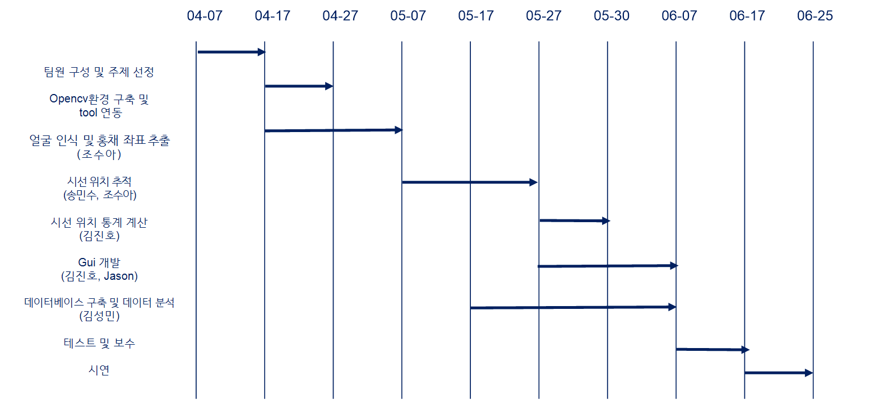
asdfe
Eye Tracking 일정 예측
주제 선정 및 개발환경 구축
홍채 frame 추출
(조수아)
Gaze Position 추출
(송민수)
Gaze Tracking result 분석
및 database 제작
(김성민)
GUI 디자인
(황겸신)
GUI 제작
(김진호)
테스트 및 보수
시연

Slide 28
Eye Tracking 역할 및 세부 일정
조수아
(cv2)
~4.17 | 웹 캠 연동하고 trained data를 이용해 얼굴인식
~4.20 | trained data를 분석하여 사용자의 눈의 위치 추적
~4.27 | 사용자의 눈만 출력하여 threshold 수행
~5.5 | threshold 수행 결과를 통해 홍채 추적 및 contour 수행
~5.10 | contour결과에서 홍채의 중간 좌표 도출
~5.17 | 사용자 눈의 가로길이와 세로길이의 비율에 따른
눈 깜빡임 검출

Slide 29
Eye Tracking 역할 및 세부 일정
송민수
(cv2)
~4.30 | 현재 동공의 좌표와 홍채의 중간 좌표에 따른 수평
비율과 수직 비율 계산
~5.5 | 수평 비율에 따른 좌 우 시선 검출
~5.7 | 수직 비율에 따른 상 하 시선 검출
~5.17 | 화면을 6개의 영역으로 나누어 알맞은 수평, 수직
비율로 각 영역별 시선 검출
~5.20 | 시선 검출 전 각 영역별 테스트를 통해 사용자별
수평 수직 비율 도출
~5.27 | threading기능을 사용하여 1초마다 사용자가 현재
보고있는 영역 count

Slide 30
Eye Tracking 역할 및 세부 일정
김성민
(database)
~5.18 | 데이터베이스 테이블 생성
~5.23 | 위 아래 방향키 입력을 감지
~5.25 | 시간정보 추출
~5.30 | 데이터베이스에 영역별 count, 시간정보 등을 저장
~6.3 | 데이터베이스에 저장된 정보를 엑셀파일로 생성
~6.7 | 데이터베이스에 저장된 정보를 그래프화 하여 이미지
파일로 제작

Slide 31
Eye Tracking 역할 및 세부 일정
황겸신
(GUI 디자인)
개발환경 구축 및 패키지 관리
코드 및 이미지 등 파일 관리
~5.18 | GUI layout 디자인
~5.24 | Eye tracking 로고 디자인
~5.31 | GUI 전체 디자인

Slide 32
Eye Tracking 역할 및 세부 일정
김진호
(GUI 제작)
~5.18 | GUI layout 제작
~5.20 | 사용자를 위한 사용 가이드 제공
~5.25 | Eye tracking Start/End 버튼 연동
~6.1 | 정상적인 종료 및 종료 확인을 위한 종료 재확인 창
띄우기
~6.5 | End 버튼 클릭 시 Eye tracking 종료 및 결과 분석 그래프 띄우기
~6.7 | exe 실행 파일 제작

Slide 33
감사합니다.
Q&A

